Slide 1
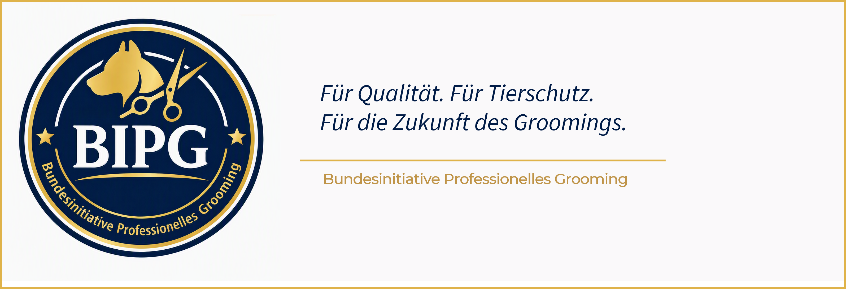

Slide 2

Ausgangslage und Zielsetzung
Der Beruf Hundefriseur:in / Groomer:in ist in Deutschland ein nicht geregelter Beruf ohne staatlich definierte Ausbildungsordnung. Trotz hoher Nachfrage und wachsender Branche existieren keine einheitlichen Qualitätsstandards, keine geregelten Prüfungen und keine rechtlich abgesicherte Qualifikation.
Ziel dieses Bedarfspapiers ist es, die Einführung eines staatlich anerkannten Ausbildungsberufs zu begründen und den strukturellen, wirtschaftlichen und tierschutzrelevanten Bedarf nachzuweisen.

Slide 3
Branchenanalyse und Marktentwicklung
Anzahl der Hunde in Deutschland
Rund 10,6 Millionen Hunde leben in deutschen Haushalten (Stand 2025).
Die Hundepopulation wächst seit Jahren kontinuierlich um ca. 2–4 % jährlich.
Hunde gelten als eines der wirtschaftlich stärksten Segmente im Heimtiermarkt.
Grooming-Markt
Schätzungsweise 8.000–10.000 Grooming-Salons in Deutschland (Tendenz steigend).
Starker Zuwachs durch:
  Urbanisierung
  steigende Pflegebedürfnisse moderner Rassen
  höhere Tierschutzanforderungen
  zunehmende Professionalisierung der Branche
Fachkräftemangel
Salons melden bundesweit akuten Mangel an qualifizierten Groomern.
Ausbildungsinteressierte finden keine staatlich geregelte Ausbildung.
Betriebe können nicht expandieren, weil Fachkräfte fehlen.

Slide 4
Branchenanalyse und Marktentwicklung
Anzahl der Hunde in Deutschland
Rund 10,6 Millionen Hunde leben in deutschen Haushalten (Stand 2025).
Die Hundepopulation wächst seit Jahren kontinuierlich um ca. 2–4 % jährlich.
Hunde gelten als eines der wirtschaftlich stärksten Segmente im Heimtiermarkt.
Grooming-Markt
Schätzungsweise 8.000–10.000 Grooming-Salons in Deutschland (Tendenz steigend).
Starker Zuwachs durch:
  Urbanisierung
  steigende Pflegebedürfnisse moderner Rassen
  höhere Tierschutzanforderungen
  zunehmende Professionalisierung der Branche
Fachkräftemangel
Salons melden bundesweit akuten Mangel an qualifizierten Groomern.
Ausbildungsinteressierte finden keine staatlich geregelte Ausbildung.
Betriebe können nicht expandieren, weil Fachkräfte fehlen.

Slide 5
Warum bestehende Berufe den Bedarf nicht abdecken
Tierpfleger:in
Fokus: Tierhaltung, Versorgung, Zucht, Tierheime, Forschung.
Keine Ausbildung in Fellpflege, Schneidetechniken, Rassepflege, Hautgesundheit.
Tiermedizinische Fachangestellte
Fokus: medizinische Assistenz, Diagnostik, Praxisorganisation.
Grooming ist kein Bestandteil der Ausbildung.
Friseur:in
Fokus: menschliches Haar, Kosmetik, Styling.
Keine Kenntnisse in Tierverhalten, Tierschutz, Fellstrukturen, Scherenführung am Tier.
Fazit: Der Beruf Hundefriseur:in ist eigenständig, fachlich klar abgegrenzt und kann nicht durch bestehende Berufe ersetzt werden.

Slide 6
Tierschutz- und Gesundheitsrelevanz
Gesundheitsprävention
Professionelles Grooming ist ein relevanter Bestandteil der Tiergesundheit:
Vermeidung von Hautentzündungen
Parasitenkontrolle
Verfilzungsprävention
Unterstützung bei dermatologischen Problemen
Pflege von Ohren, Pfoten, Krallen
Tierschutz
Unsachgemäße Fellpflege führt zu:
Schmerzen
Bewegungseinschränkungen
Hautschäden
Stress und Angst beim Tier
Ein staatlich geregelter Beruf erhöht die Tierschutzstandards erheblich.

Slide 7
Wirtschaftliche Bedeutung
Umsatzpotenzial
Der Grooming-Markt generiert jährlich geschätzte:
350–500 Millionen Euro Umsatz
Stark wachsend durch Premium-Dienstleistungen und Spezialisierungen
Beschäftigungspotenzial
Ein geregelter Beruf schafft:
neue Ausbildungsplätze
neue Arbeitsplätze
höhere Qualität und Kundenzufriedenheit
mehr Gründungen im Dienstleistungssektor

Slide 8
Warum ein staatlich geregelter Ausbildungsberuf notwendig ist
Einheitliche Qualitätsstandards
Derzeit:
keine verbindlichen Ausbildungsinhalte
keine einheitlichen Prüfungen
keine Mindeststandards für Hygiene, Sicherheit, Tierschutz
Ein geregelter Beruf schafft:
klare Ausbildungsrahmenpläne
definierte Kompetenzen
geprüfte Fachkräfte
höhere Branchenprofessionalität

Slide 9
Warum ein staatlich geregelter Ausbildungsberuf notwendig ist
Verbraucherschutz
Hundebesitzer erwarten:
fachkundige Pflege
tierschutzgerechte Behandlung
nachvollziehbare Qualifikationen
Ein staatlicher Abschluss schafft Vertrauen.
Branchenprofessionalität
Ein geregelter Beruf stärkt:
Reputation
Ausbildungsfähigkeit der Betriebe
wirtschaftliche Stabilität
internationale Wettbewerbsfähigkeit

Slide 10
Vorschlag für die Ausbildungsstruktur
Berufsbezeichnung
Hundefriseur:in / Groomer:in
Ausbildungsdauer
12 Monate, dual oder schulisch mit Praxisanteilen.
Kernkompetenzen
Anatomie & Dermatologie des Hundes
Fell- & Rassekunde
Scheren- und Schneidetechniken
Maschinenführung
Badetechniken & Pflegeprodukte
Verhalten & Stressmanagement
Hygiene & Arbeitssicherheit
Kundenkommunikation
Betriebsorganisation

Slide 11
Vorschlag für die Ausbildungsstruktur
Prüfungsstruktur
praktische Prüfung (Scheren, Waschen, Styling)
theoretische Prüfung (Anatomie, Tierschutz, Hygiene)
mündliche Prüfung (Beratung, Fallbeispiele)

Slide 12
Branchenunterstützung und Initiatoren
Die Initiative soll getragen werden von:
Grooming-Akademien
Grooming-Salons
Tierärzten
Tierschutzorganisationen
Branchenverbänden
Unternehmen aus dem Heimtiermarkt
Die Branche signalisiert klaren Bedarf und hohe Bereitschaft zur Mitwirkung.

Slide 13
Zusammenfassung
Der Beruf Hundefriseur:in ist:
wirtschaftlich relevant
tierschutzrelevant
fachlich eigenständig
stark nachgefragt
nicht durch bestehende Berufe abgedeckt
Ein staatlich geregelter Ausbildungsberuf schafft:
Qualität
Sicherheit
Fachkräfte
Wachstum
Verbraucherschutz
Tierschutz
Die Einführung ist fachlich, wirtschaftlich und gesellschaftlich sinnvoll und notwendig.

Slide 14
Antrag
Hiermit wird die Einleitung eines Neuordnungsverfahrens
zur Schaffung des Ausbildungsberufs Hundefriseur:in / Groomer:in angeregt
und die Prüfung durch das Bundesinstitut für Berufsbildung (BIBB)
sowie die zuständigen Kammern beantragt.
Das Bundesinstitut für Berufsbildung mit Sitz in Bonn ist eine bundesunmittelbare rechtsfähige Anstalt des öffentlichen Rechts und Einrichtung zur Erforschung und Weiterentwicklung der beruflichen Aus- und Weiterbildung.

Slide 15
Pressemitteilung
Deutschland braucht einen staatlich anerkannten Ausbildungsberuf „Hundefriseur:in / Groomer:in“.
Die Branche wächst rasant: Über 10,6 Millionen Hunde leben in deutschen Haushalten, doch es gibt keine geregelte Ausbildung, keine Qualitätsstandards und einen bundesweiten Fachkräftemangel.
Professionelles Grooming ist ein zentraler Bestandteil der Tiergesundheit – von Hautpflege über Verfilzungsprävention bis hin zu Hygiene und Tierschutz.
Eine bundesweite Initiative aus Grooming-Akademien, Salons und Tierärzten fordert nun die Einführung eines offiziellen Ausbildungsberufs.
Ziel ist es, einheitliche Standards, geprüfte Fachkräfte und mehr Tierschutz zu schaffen.
Die Branche ist bereit, aktiv an einem Neuordnungsverfahren mitzuwirken und die Professionalisierung voranzutreiben.

Slide 16
Social Media
Deutschland braucht endlich eine offizielle Ausbildung für Hundefriseur:innen!
Die Grooming-Branche wächst – aber es gibt keine staatlichen Standards, keine geregelte Ausbildung und viel zu wenige Fachkräfte.
Dabei ist professionelle Fellpflege Tierschutz, Gesundheit und Wohlbefinden.
Darum starten wir die Initiative für den Ausbildungsberuf „Hundefriseur:in / Groomer:in“. Für mehr Qualität. Für mehr Sicherheit. Für unsere Hunde. Für die Zukunft der Branche.

Slide 17
„Berufsbild“ im Berufenet der Arbeitsagentur
Hundefriseure und -friseurinnen informieren Hundehalter und -halterinnen über die angemessene Fellpflege der jeweiligen Hunderasse und ermitteln individuelle Wünsche und Vorlieben.
Zunächst waschen sie die Hunde sorgfältig. Danach kämmen, bürsten, schneiden, trimmen oder scheren sie ihr Fell.
Sie kontrollieren die Tiere auf Verletzungen und führen ggf. kleinere Behandlungen durch.
Sie beraten auch in Fragen der Hundehaltung und -pflege. Wenn sie eine Krankheit, Mangelerscheinung oder nicht artgerechte Behandlung bei einem Tier vermuten, informieren sie die Halter bzw. Halterinnen und zeigen Handlungsmöglichkeiten auf.

Slide 18
„Berufsbild“ im Berufenet der Arbeitsagentur
Arbeitssituation
Hundefriseure und Hundefriseurinnen setzen Kämme, Scheren und Trimmapparate für die Fellpflege ein, beim Baden der Tiere verwenden sie auf Hundefell abgestimmtes Shampoo. Meist sind sie in den Behandlungsräumen des Hundesalons tätig, teilweise pflegen sie den Hund direkt beim Kunden. Unregelmäßige Arbeitszeiten sind möglich, da sie sich flexibel auf die Terminwünsche der Hundebesitzer einstellen.
Hundefriseure und Hundefriseurinnen sind oft selbstständig im eigenen Hundesalon tätig. Sie arbeiten viel im Stehen. Körpereinsatz ist erforderlich, um auch größere Hunde heben zu können. Mit den Tieren gehen sie geduldig und feinfühlig um, wissen sich aber auch gegenüber widerspenstigen Hunden durchzusetzen. Verantwortungsbewusst und umsichtig setzen sie z.B. Chemikalien gegen Flöhe ein. Wenn sie Hundehalter bezüglich Nahrung, Haltung und Frisur des Tieres beraten, treten sie kompetent auf und gehen auf die Wünsche der Hundebesitzer ein.

Slide 19
„Berufsbild“ im Berufenet der Arbeitsagentur
Arbeitsbedingungen im Einzelnen
Handarbeit (z.B. Hunde kämmen und scheren)
Umgang mit Chemikalien (z.B. Sprays in der Parasitenbekämpfung)
enger Körperkontakt mit Tieren (bei Fellschnitt und -frisur)
Kundenkontakt (z.B. Kundschaft in Fragen der Hundehaltung und -pflege beraten und Hundeartikel verkaufen)
schweres Heben und Tragen (z.B. große Hunde heben oder festhalten)
Arbeitsgegenstände/Arbeitsmittel
Tiere, z.B.: Hunde verschiedener Rassen
Geräte, Hilfsmittel und Zubehör, z.B.: Trimmapparate, Föne, Trimm- und Schertische, Hundebadewannen, Kämme, Scheren, Shampoos, Sprays
Waren, z.B.: Pflegemittel für Fell und Pfoten, Halsbänder, Leinen, Spielzeug

Slide 20
„Berufsbild“ im Berufenet der Arbeitsagentur
Kompetenzen
Kernkompetenzen:
Frisieren (Tierpflege)
Hundepflege
Scheren
Trimmen
Weitere Kompetenzen:
Kundenberatung, -betreuung
Tierkrankheiten
Verkauf

Slide 21
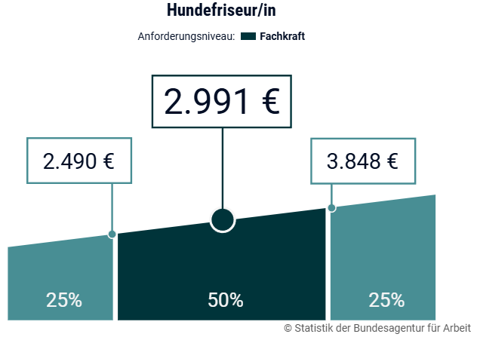
„Berufsbild“ im Berufenet der Arbeitsagentur
Entgeltatlas
Datenstand: 06.08.2026 / 06.08.2026 | Version: 1.263.260806-1304-d68e310

